Slide 1
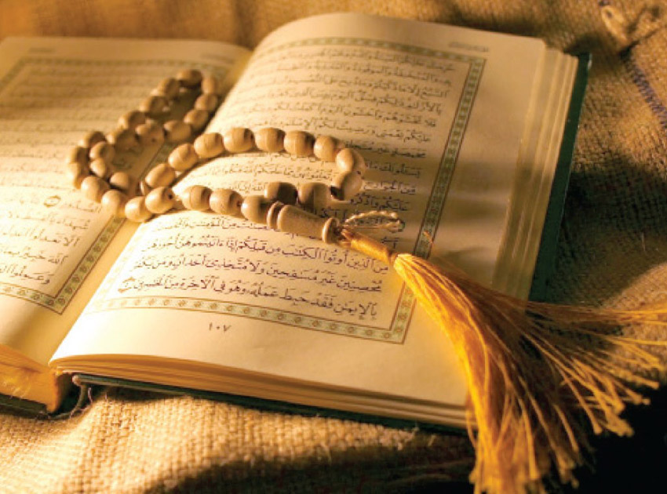
ما كان حديثا يفترى
05 محرم 1440 هـ
15 شتنبر 2018 م

Slide 5
القرآن الكريم
دستور الخالق لاصلاح الخلق
قانون السماء لهداية الأرض
حجة الرسول صلى الله عليه و سلم و آياته الكبرى، الشاهد برسالته، الناطق بنبوته، الدال على صدقه وأمانته
قوة غيرت مجرى التاريخ، أرست أسس التوحيد
فيه مجمل الأحكام الشرعية
فيه أخبار الأمم السالفة
مرآة صادقة لمن أراد الفوز و النجاة

Slide 6
لماذا قصص القرآن
- أصدق القصص.
(وَمَنْ أَصْدَقُ مِنَ اللَّهِ حَدِيثًا) النساء/87.
- أحسن القصص :
(نَحْنُ نَقُصُّ عَلَيْكَ أَحْسَنَ الْقَصَصِ بِمَا أَوْحَيْنَا إِلَيْكَ هَٰذَا الْقُرْآنَ) يوسف/3.
- أنفع القصص :
(لَقَدْ كَانَ فِي قَصَصِهِمْ عِبْرَةٌ لِأُولِي الْأَلْبَابِ) يوسف/111.

Slide 7
لماذا قصص القرآن
حتى نحيا بالقرآن.
حتى نحب القرآن.
حتى نتخلق بالقرآن.

Slide 8
في كل قراءة رسالة و في كل رسالة روح جديدة و إرادة جديدة و تغيير جديد.
- الآيات مقياس و هدف
- تأمل المعاني وراء الصفحات
- اقرأ بأعلى مستويات العقل
القصص منهج رباني مبارك

Slide 9
تأملات و عبر
الحق و الباطل : قابيل و هابيل
اب رباني و ابن صالح : ابراهيم و اسماعيل
جبر الخواطر : المجادلة
اليقين في الدعاء : نوح
حوار بين أهل النار و الجنة : الاعراف
الكبر الذي يعمي : قصة البستان في سورة الكهف

Slide 10
تأملات و عبر
فرحة لقاء الله : الجنة
المشهد المهيب : يوم القيامة
الوعد الخادع : الشيطان
الصدق نجاة : امرأة العزيز
تواضع العلماء : سليمان
الحب الرباني : الاسراء

Slide 11
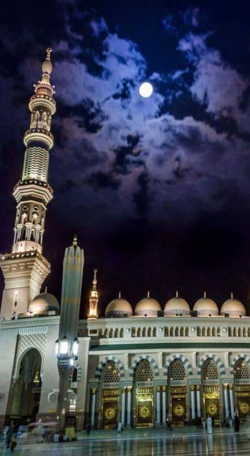
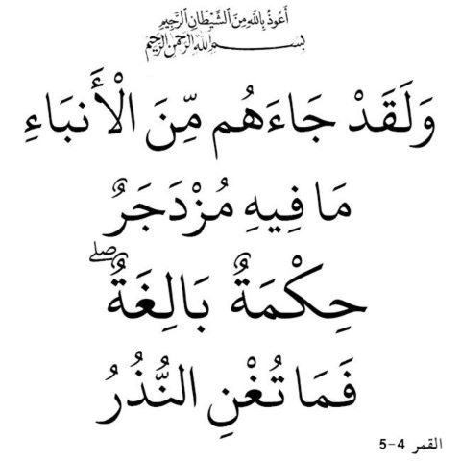
الحكمة من القصص
1: حكمة الله في مضمون القصص

Slide 12
الحكمة من القصص
2: بيان عدله بعقوبة المكذبين

Slide 13
الحكمة من القصص
3: بيان فضله تعالى بمثوبة المؤمنين

Slide 14
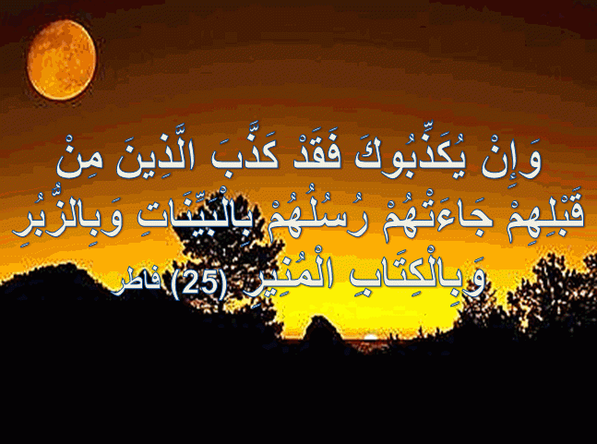
الحكمة من القصص
4: تسلية النبي صلّى الله عليه و سلم عما أصابه من المكذبين

Slide 15
الحكمة من القصص
5: تحذير الكافرين من الاستمرار في كفرهم

Slide 16
الحكمة من القصص
6: إثبات الرسول بإخباره بالأمم السابقة

Slide 17
سنة هجرية سعيدة
أحلامك
غذاء روحك
تجارتك مع الله
انظر إلى
غذاء عقلك
علمك
أخطاءك مع الله
إدارة وقتك
أخطاءك مع الخلق
حسناتك
عوائق تطورك

